Slide 1
Презентация
к конспекту образовательной деятельности по ФЭМП «Теремок»

Slide 8
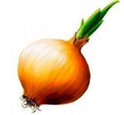
Игра «Четвертый лишний»

Slide 9
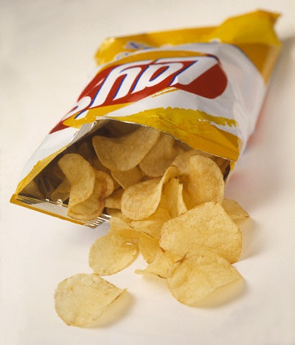
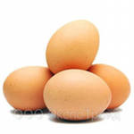
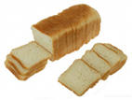

Slide 10
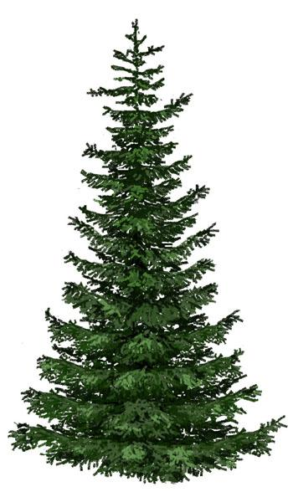

Slide 14
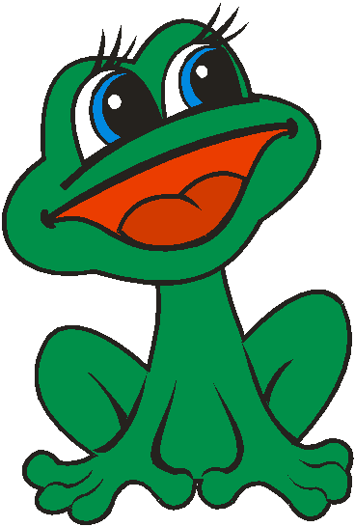
Физкультминутка
На болоте 2 подружки,
Две зеленые лягушки
Рано утром умывались,
На прогулку собирались.
Ручками хлопали,
Ножками топали.
Вправо наклонялись,
Влево наклонялись.
Вот здоровья в чем секрет.
Всем друзьям физкульт-привет.

Slide 15
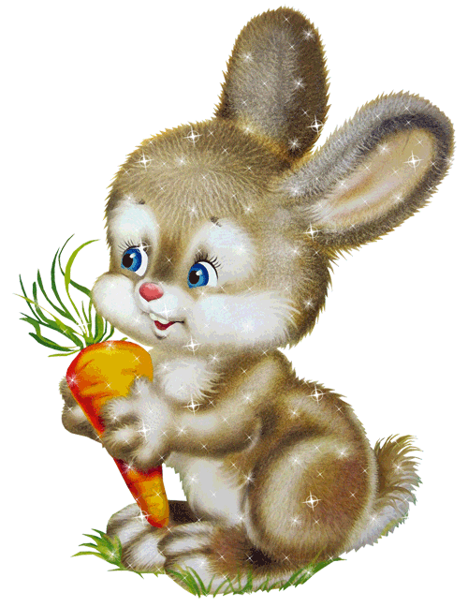
Физкультминутка
Мы, как серые зайчата,
Прискакали на лужок.
Зайки серые сидят.
Уши длинные торчат.

Slide 20
Сосчитай грибы

Slide 22
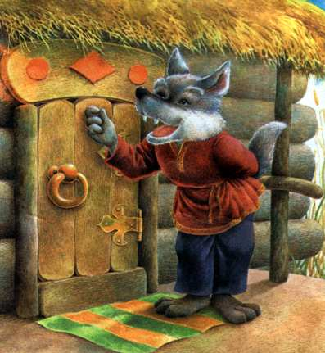
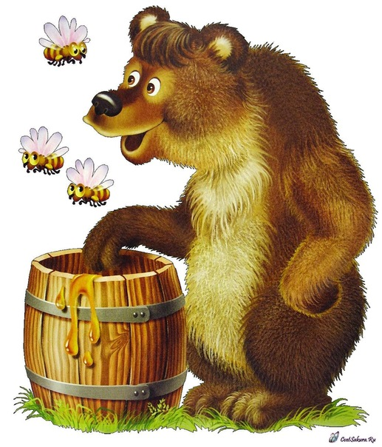
Герои сказки «Теремок»

